Slide 1
Analýza hodnotenia ARRA
prof. Ing. Ľubomír Šooš, PhD.
Kolégium 7. 1. 2015
Notes:
1

Slide 2
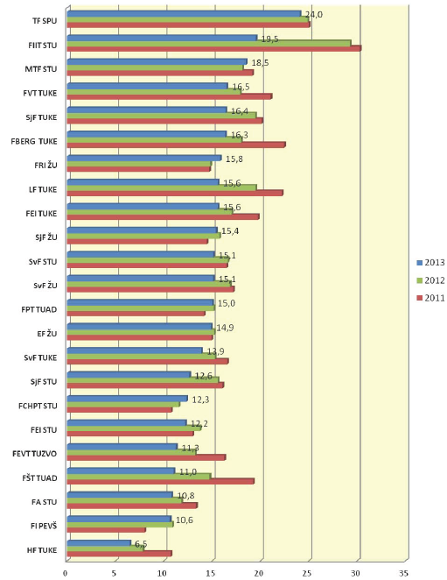
SV1-počet študentov na učiteľa
SjF STU_13 - 16
SjF STU_12 - 12

Slide 3
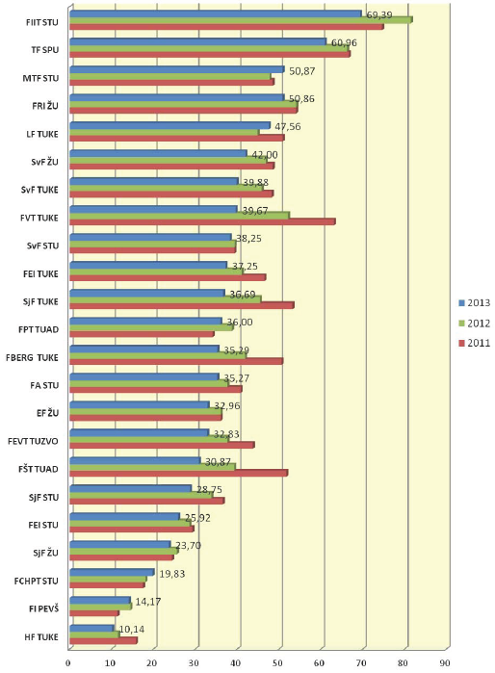
SV2-počet študentov na profesora
SjF STU13 18
SjF STU12 18

Slide 4
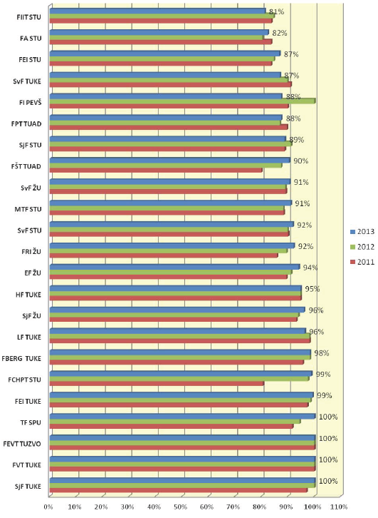
SV3-podiel učiteľov s PhD. na všetkých učiteľov
SjF STU 13 17
SjF STU 12 13

Slide 5
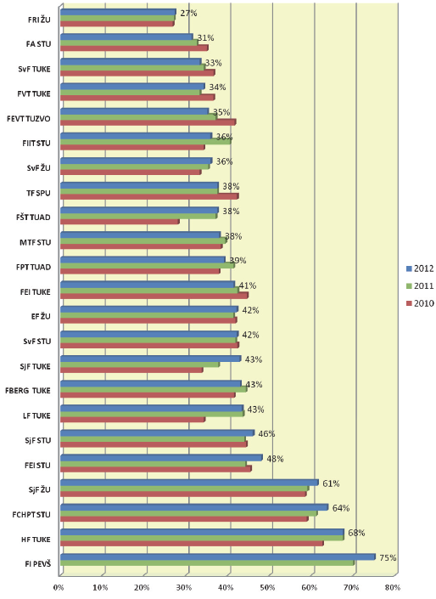
SV4-podiel profesorov a docentov na všetkých učiteľov
SjF STU 13 6
SjF STU 12 6

Slide 6
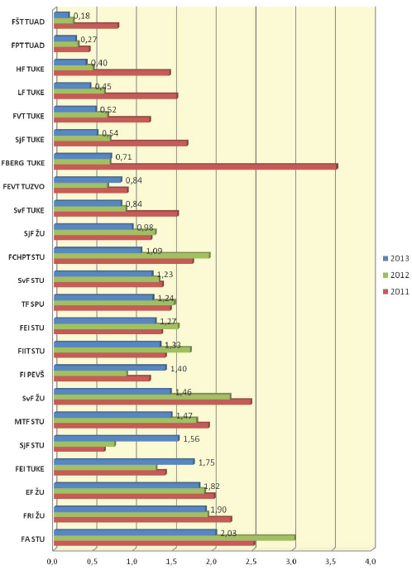
SV6-pomer počtu prihlásených na štúdium k plánu
SjF STU 13 5
SjF STU 12 15

Slide 7
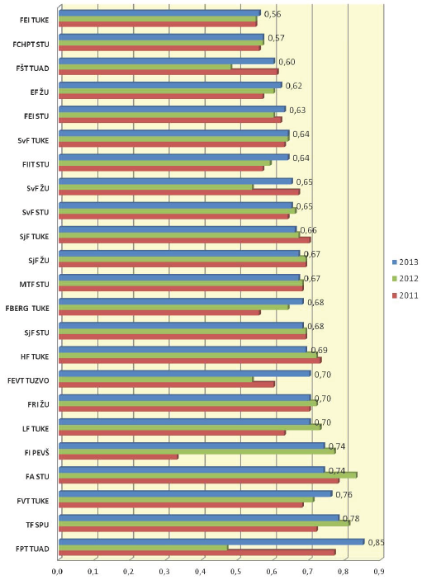
SV7-pomer počtu zapísaných študentov k počtu prijatých
SjF STU 13 10
SjF STU 12 8

Slide 8
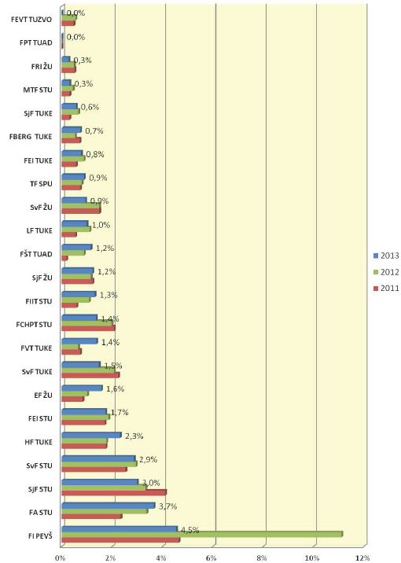
SV8-podiel zahraničných študentov denného štúdia
SjF STU 13 3
SjF STU 12 3

Slide 9
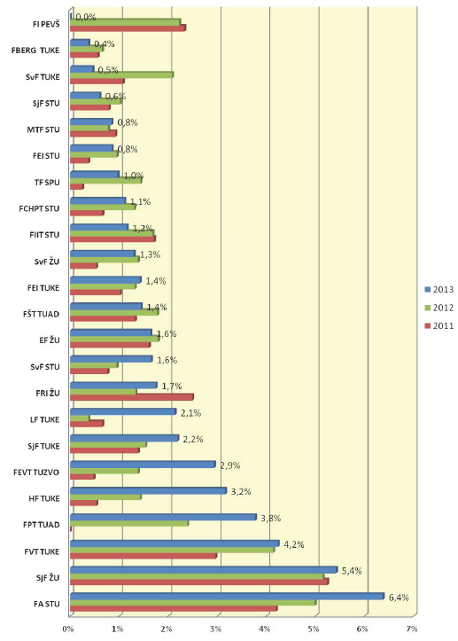
SV9-podiel študentov denného štúdia vyslaných do zahraničia
SjF STU 13 20
SjF STU 12 18

Slide 10
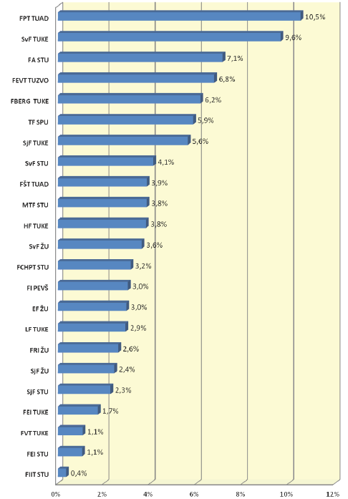
SV10-podiel nezamestnaných abslovnetovna všetkých absolventov
SjF STU 13 5
SjF STU 12 5

Slide 11
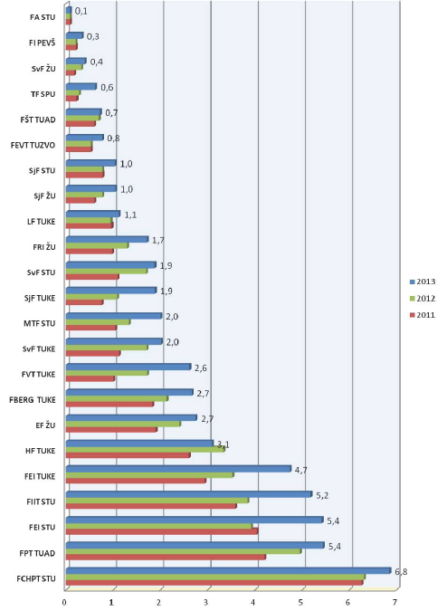
VV1-počet publikácii vo WoK na tvorivého pracovníka
SjF STU 13 17
SjF STU 12 17

Slide 12
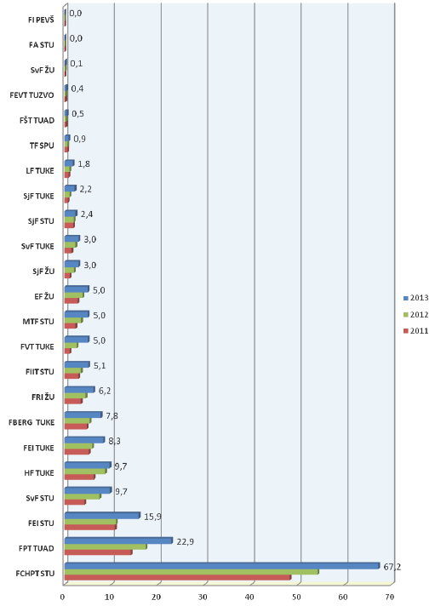
VV2-počet citácií vo WoK na tvorivého pracovníka
SjF STU 13 15
SjF STU 12 15

Slide 13
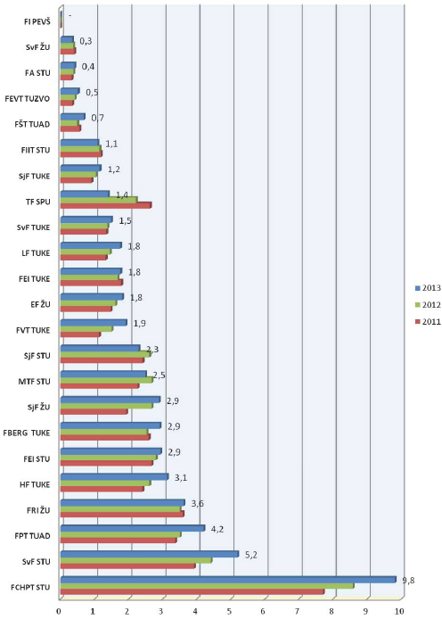
VV2a-priemerný počet citácií na publikáciu vo WoK
SjF STU 13 10
SjF STU 12 8

Slide 14
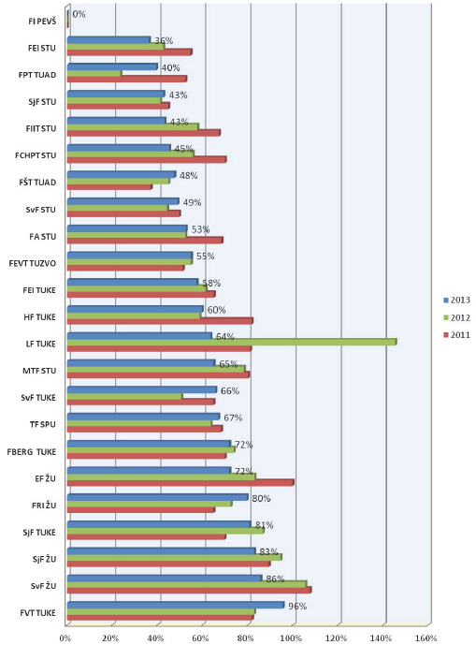
VV4a-pomer počtu absolventov doktorandského štúdia k počti študentov 1.ročníka doktorandského štúdia
SjF STU 13 20
SjF STU 12 21

Slide 15
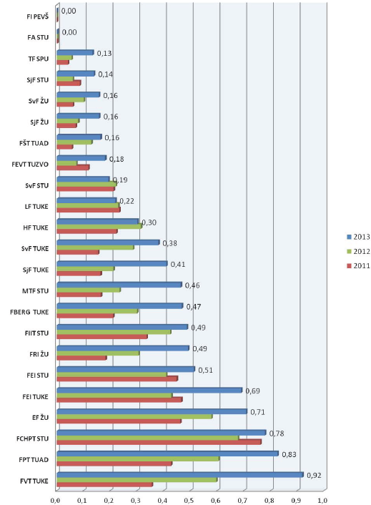
VV4b-počet publikácií vo WoK na jedného doktoranda
SjF STU 13 20
SjF STU 12 20

Slide 16
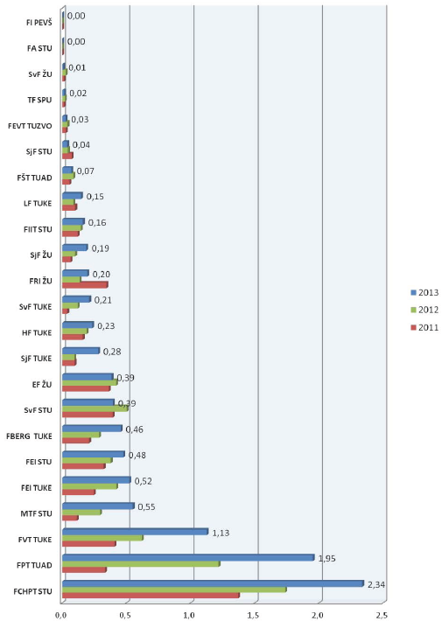
VV4c-počet citácií vo WoK na jedného doktoranda
SjF STU 13 18
SjF STU 12 18

Slide 17
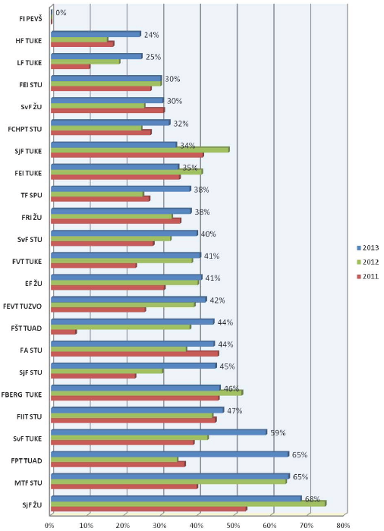
VV5-pomer počtu doktorandov-absolventov k počtu profesorov a docentov
SjF STU 12 7
SjF STU 12 16

Slide 18
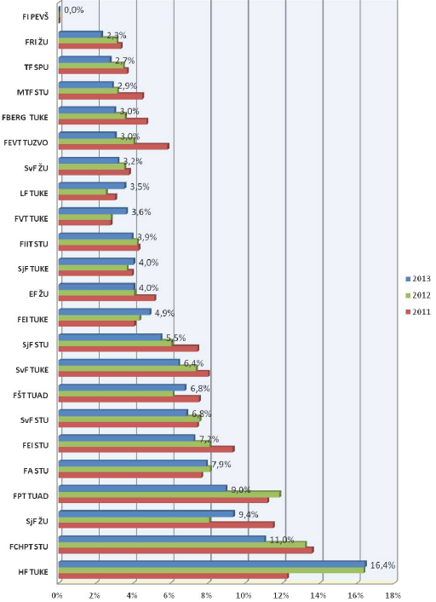
VV6-pomer počtu denných doktorandov k počtu denných študentov I.a II.stupňa
SjF STU 13 10
SjF STU 12 10

Slide 19
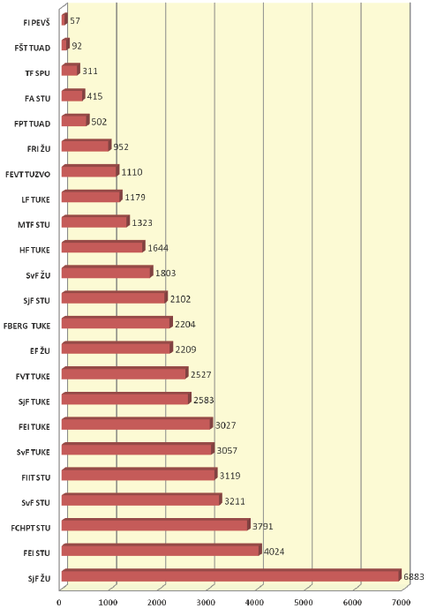
VV7-suma grantov KEGA, VEGA a APVV v EUR na tvorivého pracovníka
SjF STU 13 12
SjF STU 12 11

Slide 20
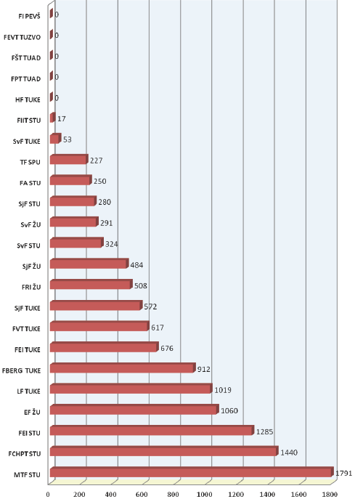
VV9 - Suma zahraničných grantov v EUR na tvorivého pracovníka v roku 2012
SjF STU 13 14
SjF STU 12 12

Slide 21
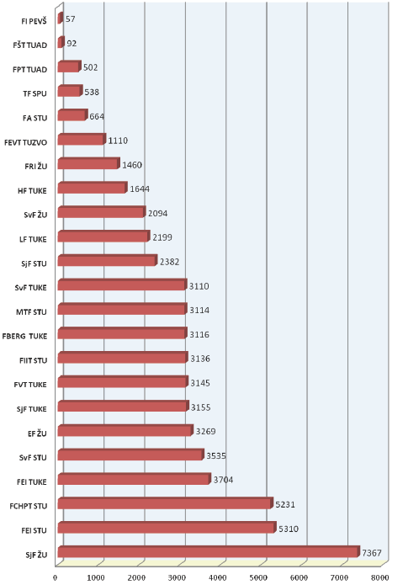
VV10-celková suma grantov v EUR na tvorivého pracovníka
SjF STU 13 13
SjF STU 12 12

Slide 22
Kritérium | SjF 2012 | SjF 2013 | Zmena bodov
SV1-počet študentov na učiteľa | 12 | 16 | 4 | Vzd.
SV2-počet študentov na profesora | 18 | 18 | 0 | Vzd.
SV3-podiel učiteľov s PhD. na všetkých učiteľov | 13 | 17 | 4 | Vzd.
SV4-podiel profesorov a docentov na všetkých učiteľov | 6 | 6 | 0 | Vzd.
SV6-pomer počtu prihlásených na štúdium k plánu | 15 | 5 | 10 | Atr. št.
SV7-pomer počtu zapísaných študentov k počtu prijatých | 8 | 10 | 2 | Atr. št.
SV8-podiel zahraničných študentov denného štúdia | 3 | 3 | 0 | Atr. št.
SV9-podiel študentov denného štúdia vyslaných do zahraničia | 18 | 20 | 2 | Atr. št.
SV10-podiel nezamestnaných absolventov na všetkých absolventov | 5 | 5 | 0 | Atr. št.
VV1-počet publikácii vo WoK na tvorivého pracovníka | 17 | 17 | 0 | VaV
VV2-počet citácií vo WoK na tvorivého pracovníka | 15 | 15 | 0 | VaV
VV2a-priemerný počet citácií na publikáciu vo WoK | 8 | 10 | 2 | VaV
VV4a-pomer počtu absolventov doktorandského štúdia k počtu študentov 1.ročníka doktorandského štúdia | 21 | 20 | -1 | Dok.
VV4b-počet publikácií vo WoK na jeného doktoranda | 20 | 20 | 0 | Dok.
VV4c-počet citácií vo WoK na jedného doktoranda | 18 | 18 | 0 | Dok.
VV5-pomer počtu doktorandov-absolventov k počtu profesorov a docentov | 16 | 7 | -9 | Dok.
VV6-pomer počtu denných doktorandov k počtu denných študentov I.a II.stupňa | 10 | 10 | 0 | Dok.
VV7-suma grantov KEGA, VEGA a APVV v EUR na tvorivého pracovníka | 11 | 12 | 1 | Grant
VV9 - Suma zahraničných grantov v EUR na tvorivého pracovníka v roku 2013 | 12 | 14 | 2 | Grant
VV10-celková suma grantov v EUR na tvorivého pracovníka | 12 | 13 | 1 | Grant
 | 258 | 256 | -2

Slide 23
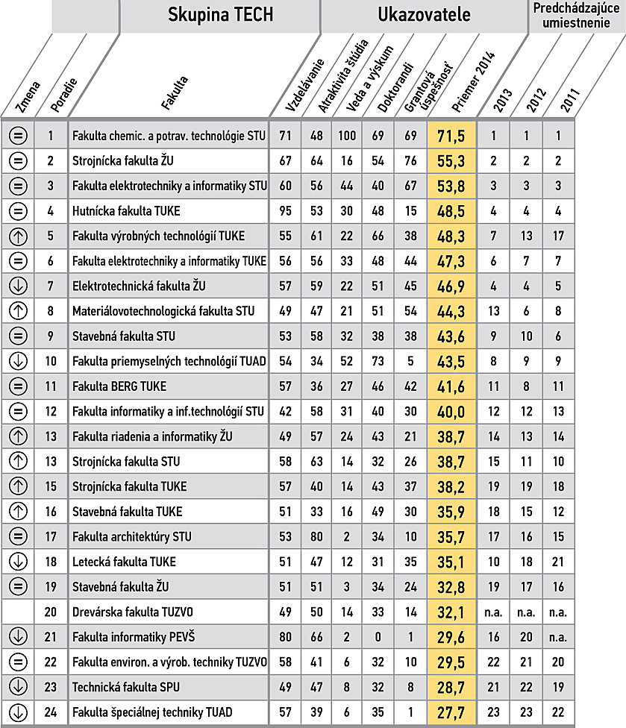

Slide 24
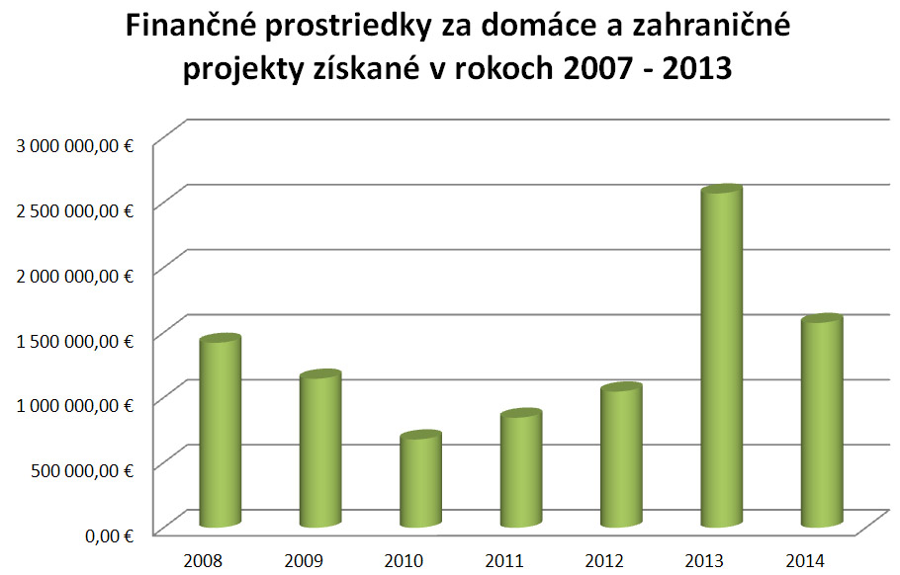

Slide 26
Závery:
Veľmi veľa prijatých študentov na prvý st. štúdia neukončí prvý ročník (56 %)
(+ 8 bodov)
Zvýšená atraktívnosť štúdia
(- 6 bodov)
Stále nízky počet kvalitných publikácií
(+ 2 bodov)
Zvýšil sa počet a kvalita PhD študentov
(-10 bodov)
Nízka a stále sa zhoršujúca kvalita grantovej úspešnosti
(+ 4 body)

Slide 27
R o k 2 0 1 5
R O K D O B R Ý CH S P R Á V
27

